Slide 1
Graph Laplacian Regularized for Image Annotation
汇报人：邵倩倩

Slide 2
目录
改进方法
图像自动标注简介
原论文方法
实验结果

Slide 3
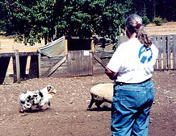
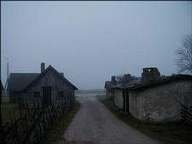
图像自动标注简介
1、 背景介绍
随着数字影像技术和互联网技术的发展，互联网上有约数以百亿计的图片，如何快速检索到用户所需要的图片成为一个关键性问题。
图像自动标注是让计算机自动的给图像加上能够反映其内容的语义关键词。
Dog woman tree
House road sky

Slide 4
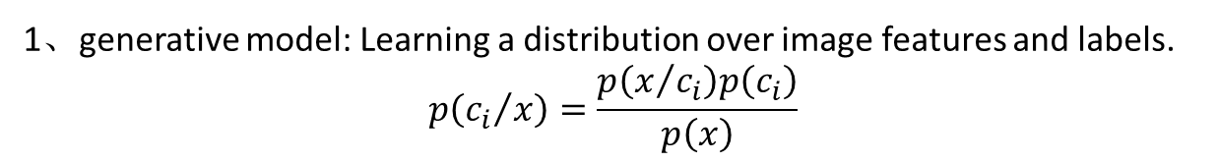
图像自动标注简介
2、图像自动标注算法分类
1、generative model: Learning a distribution over image features and labels.
$$p\left({c_{i}}/x\right)=\frac{p\left(x/{c_{i}}\right)p\left(c_{i}\right)}{p\left(x\right)}$$
2、discriminative model: A separate classifier is trained for each tag using the
visual features of the image.
3、graph-based model: Learning manifold structure information between samples.
4、nearest neighbor based models: Selecting the similar neighbors and then
propagating the labels to the test image.

Slide 5
原论文方法
在现实的数据集中，由于手工标记的任意性和不准确性，可能会出现标签缺失的情况，原论文是在训练集标签缺失的情况下，对于图片进行标注。
1、Constructing a local training set for each test sample
对于每一个测试样本选取其K近邻组成局部训练集。
2、Low-rank matrix factorization for coefficient matrix
3、Preserving sample similarities and tag correlation

Slide 6
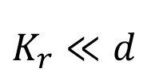


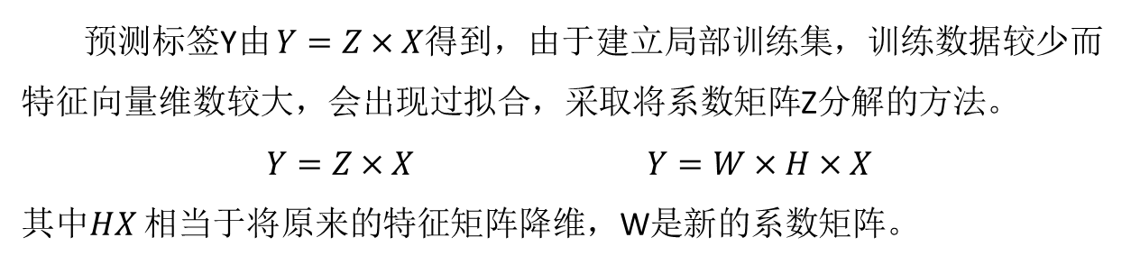



Low-rank matrix factorization for coefficient matrix
预测标签Y由 $Y=Z×X$得到，由于建立局部训练集，训练数据较少而特征向量维数较大，会出现过拟合，采取将系数矩阵Z分解的方法。
$Y=Z×X$ $Y=W×H×X$
其中$HX$ 相当于将原来的特征矩阵降维，W是新的系数矩阵。
n
n
$$K_{r}≪d$$
$$X$$
$$=$$
d
$$HX$$
$$=$$
$$K_{r}$$

Slide 7














Preserving sample similarities and tag correlation
为获得样本与样本之间和标签与标签之间的结构信息，运用Locally Linear Embedding(局部线性嵌入算法，LLE)。LLE是高维空间的每一个样本都可以用它的K近邻进行线性表示，得到一个权重矩阵S，将高维空间的样本映射到低维空间，依旧保持同样的线性关系。
High dimensional space
Low dimensional space
$$X_{m}$$
$$S_{ik}$$
$$Y_{m}$$
$$S_{ik}$$
$$S_{im}$$
$$X_{k}$$
$$S_{im}$$
$$Y_{k}$$
$$S_{ij}$$
$$S_{ij}$$
$$X_{i}$$
$$X_{j}$$
$$Y_{i}$$
$$Y_{j}$$

Slide 8
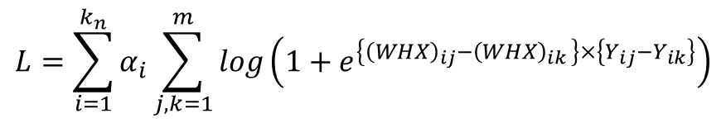





Preserving sample similarities and tag correlation
1、Sample similarities：
2、Tag correlation：
$$S^{∗}=arg\min_{S}\left\{{‖X−XS‖}_{F}^{2}+α{‖S‖}_{1}\right\}$$
$$T^{∗}=arg\min_{T}\left\{{‖Y−TY‖}_{F}^{2}+μ{‖T‖}_{1}\right\}$$
$${R\left(H\right)=‖HX−HXS‖}_{F}^{2}$$
$${Ω\left(W\right)=‖W−TW‖}_{F}^{2}$$
3、Objective function:
$$L+λR\left(H\right)+γΩ\left(W\right)+η\left({‖W‖}_{F}^{2}+{‖H‖}_{F}^{2}\right)$$
$$L=\sum_{i=1}^{k_{n}}{α_{i}}\sum_{j,k=1}^{m}{log\left(1+e^{\left\{{\left(WHX\right)}_{ij}−{\left(WHX\right)}_{ik }\right\}×\left\{Y_{ij}−Y_{ik}\right\}}\right)}$$

Slide 9














改进方法
为了学得良好得数据分布结构，得到权重矩阵S，LLE算法要求样本的分布要足够密集。由于这一局限性，采取用Laplacian 矩阵进行流形结构的获取。拉普拉斯特征映射（Laplacian eigenmaps）是在高维空间中是临近的点，在映射到低维空间中也尽可能相近。
High dimensional space
Low dimensional space
$$X_{m}$$
$$X_{p}$$
$$Y_{m}$$
$$Y_{p}$$
$$X_{k}$$
$$Y_{k}$$
$$X_{i}$$
$$Y_{i}$$
$$X_{q}$$
$$X_{j}$$
$$Y_{q}$$
$$Y_{j}$$
$$X_{v}$$
$$Y_{v}$$

Slide 10
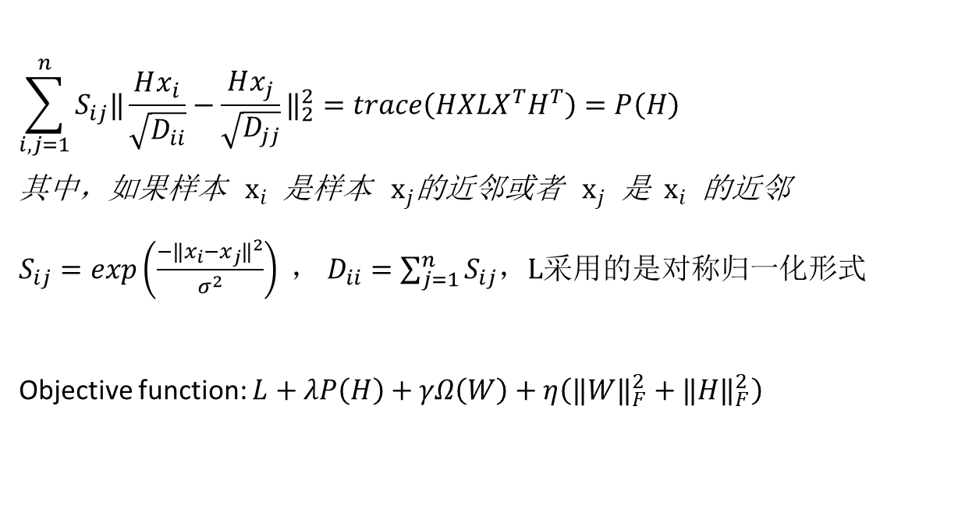
改进方法
$$\sum_{i,j=1}^{n}{S_{ij}{‖\frac{Hx_{i}}{\sqrt{D_{ii}}}−\frac{Hx_{j}}{\sqrt{D_{jj}}}‖}_{2}^{2}=trace\left(HXLX^{T}H^{T}\right)}=P\left(H\right)$$
其中，如果样本 ${ x}_{i}$ 是样本 ${ x}_{j}$的近邻或者 ${ x}_{j}$ 是${ x}_{i}$ 的近邻
$S_{ij}=exp\left(\frac{−{‖x_{i}−x_{j}‖}^{2}}{σ^{2}}\right)$ ，$D_{ii}=\sum_{j=1}^{n}{S_{ij}}$，L采用的是对称归一化形式
Objective function: $L+λP\left(H\right)+γΩ\left(W\right)+η\left({‖W‖}_{F}^{2}+{‖H‖}_{F}^{2}\right)$

Slide 11
实验结果
1、数据库:
Corel5k:共有4999张图片，训练集图片数为4500，测试集图片数为499，将训练集中标签个数小于2个的图片删除。
ESP Game：共有20770张网络图片，训练集图片18689，测试集2081张图片，将训练集中标签个数小于2个的图片删除，同时从测试集中随机取500张作为测试图片。

Slide 12
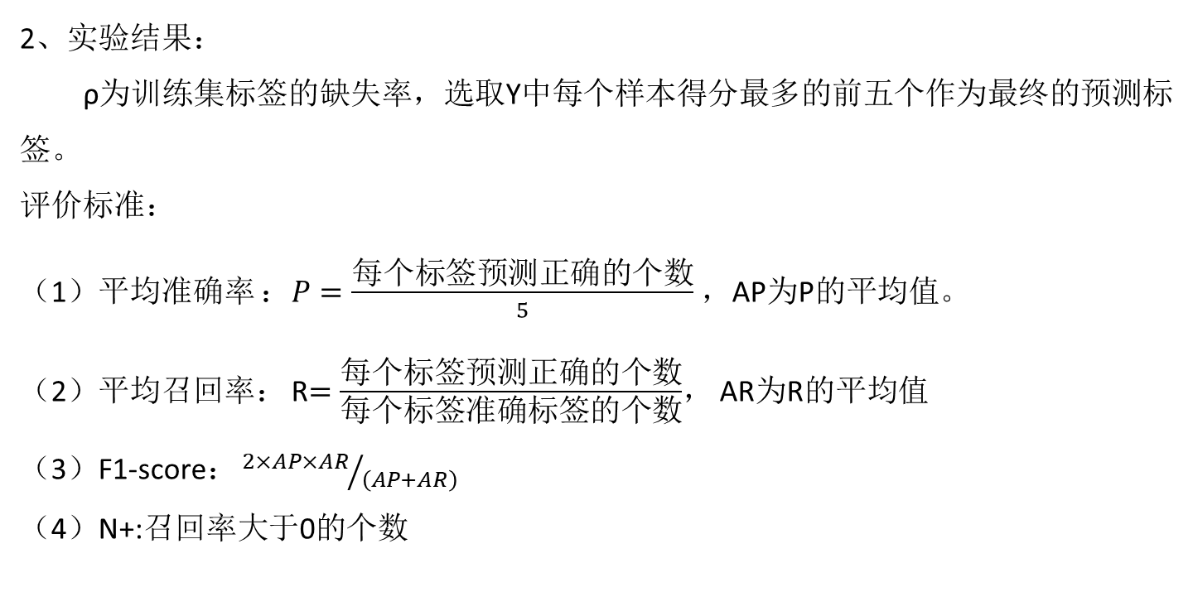
实验结果
2、实验结果：
ρ为训练集标签的缺失率，选取Y中每个样本得分最多的前五个作为最终的预测标签。
评价标准：
（1）平均准确率 ：$P=\frac{每个标签预测正确的个数}{5}$ ，AP为P的平均值。
（2）平均召回率： R$=\frac{每个标签预测正确的个数}{每个标签准确标签的个数}$， AR为R的平均值
（3）F1-score： ${2×AP×AR}/{\left(AP+AR\right)}$
（4）N+:召回率大于0的个数

Slide 13
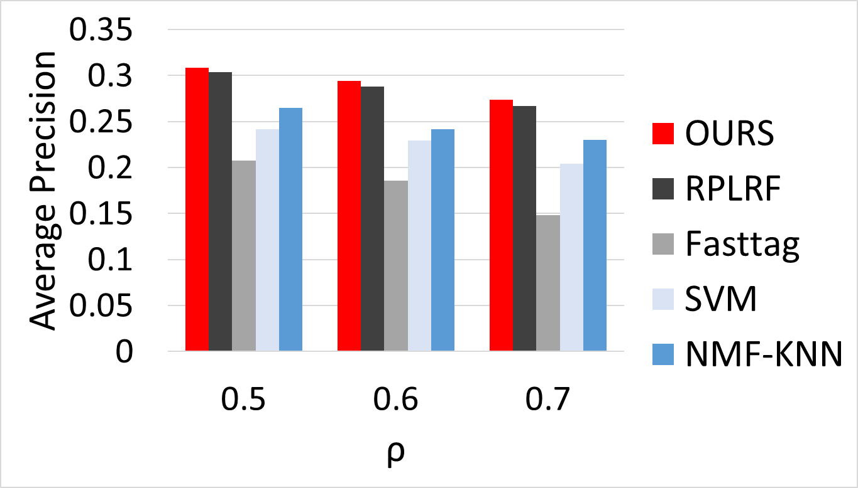
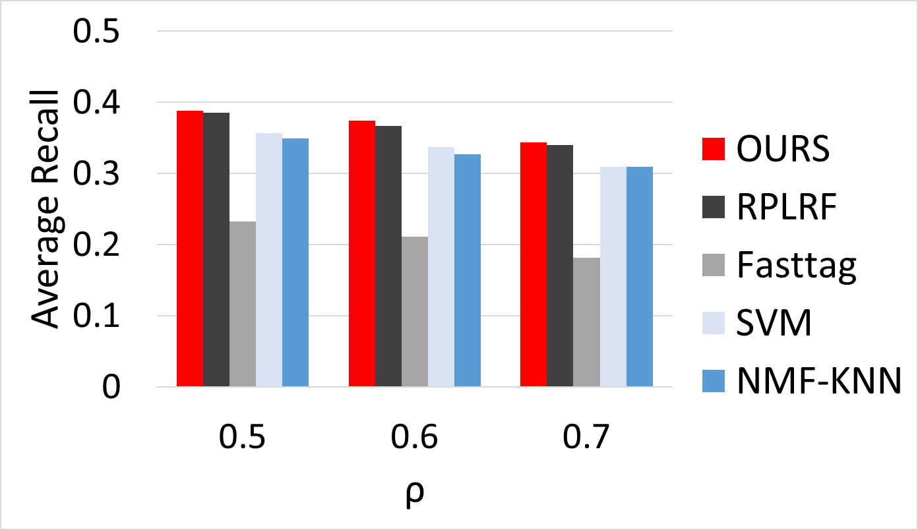
实验结果
（1）Corel5k

Slide 14
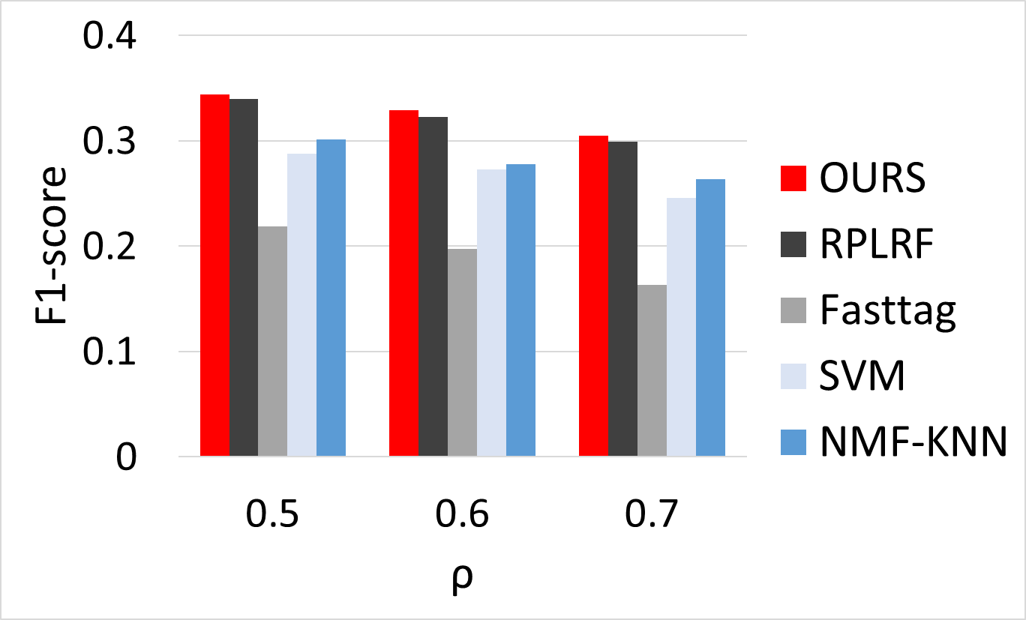
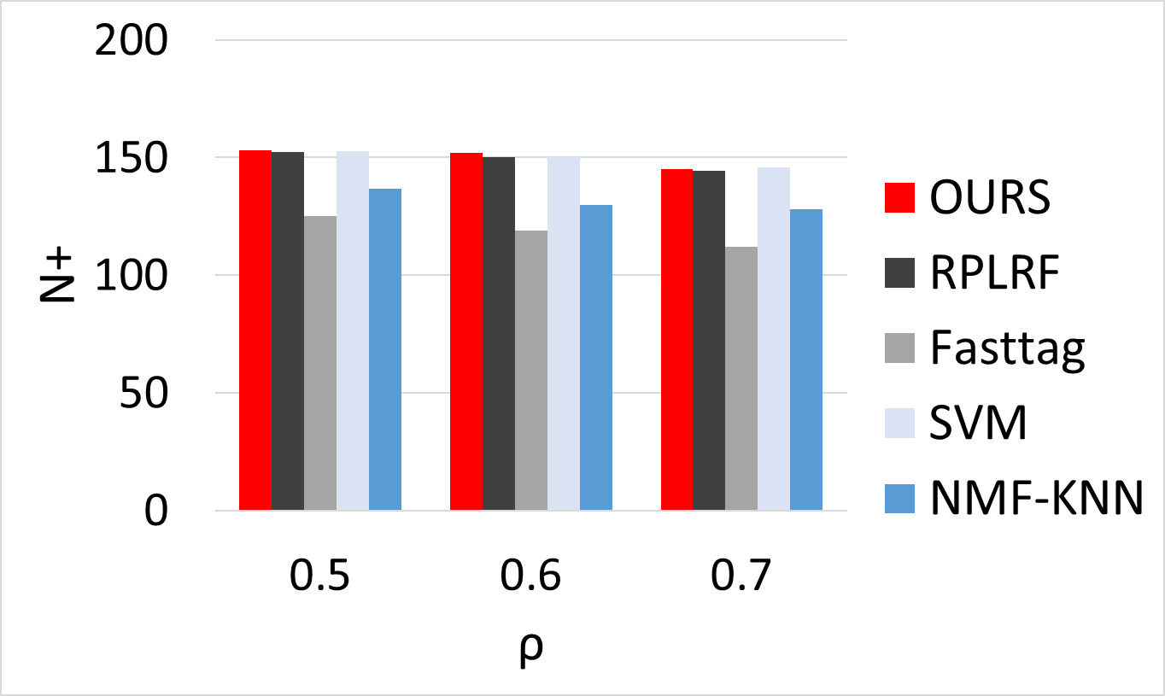
实验结果

Slide 15
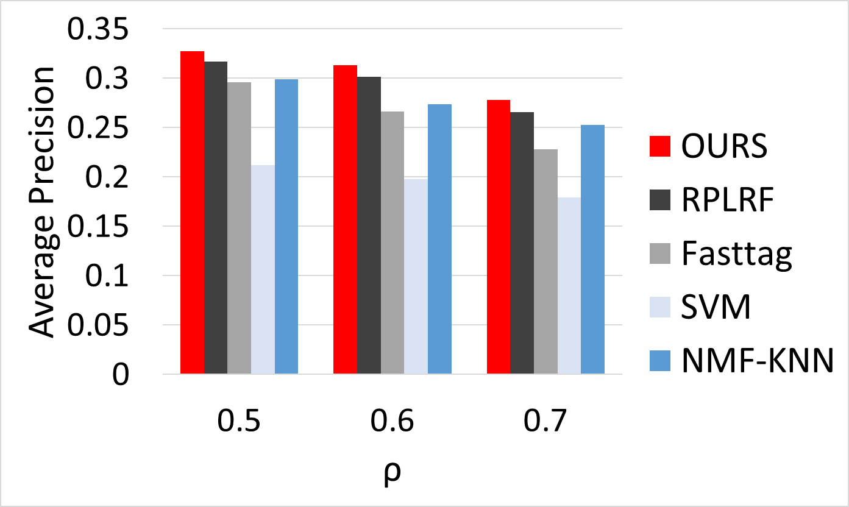
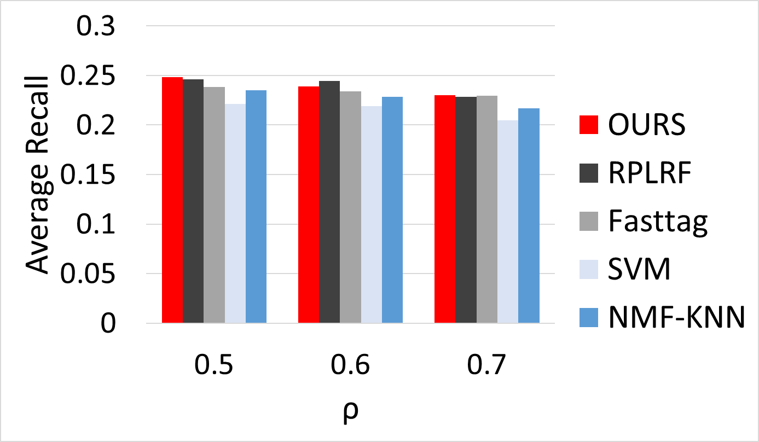
实验结果
（2）ESP Game

Slide 16
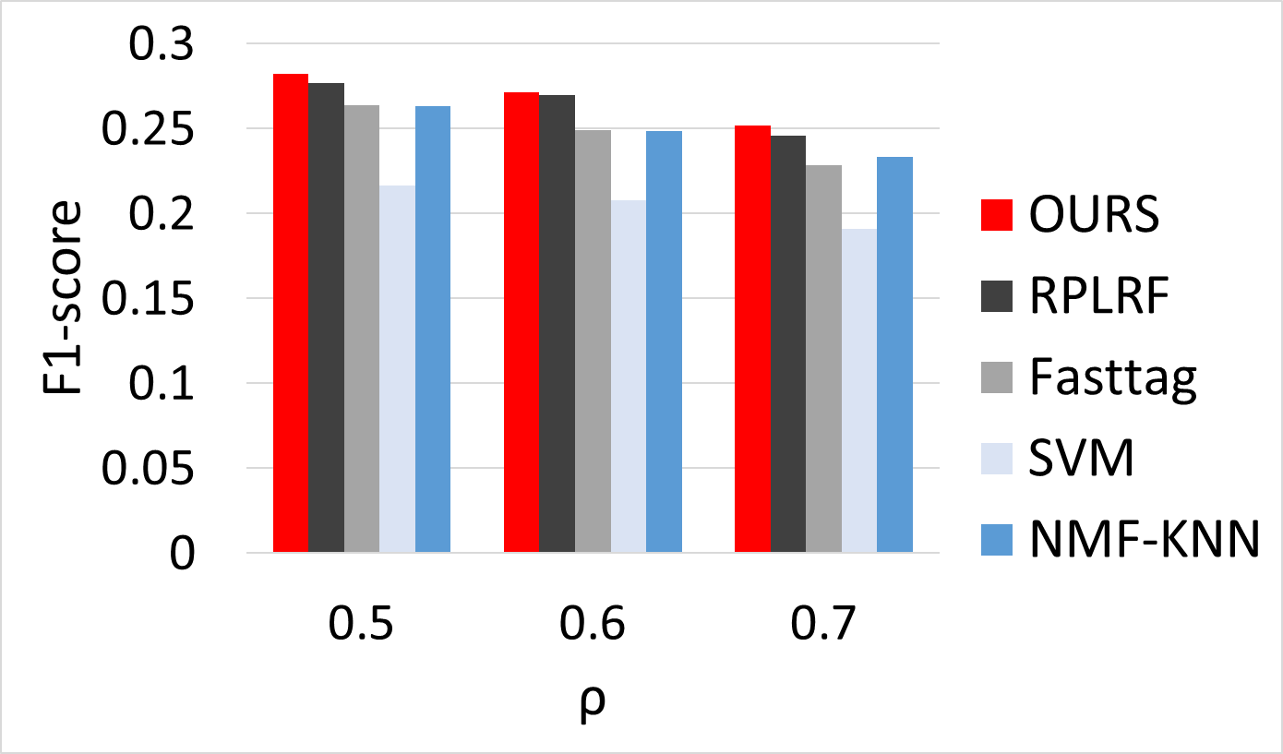
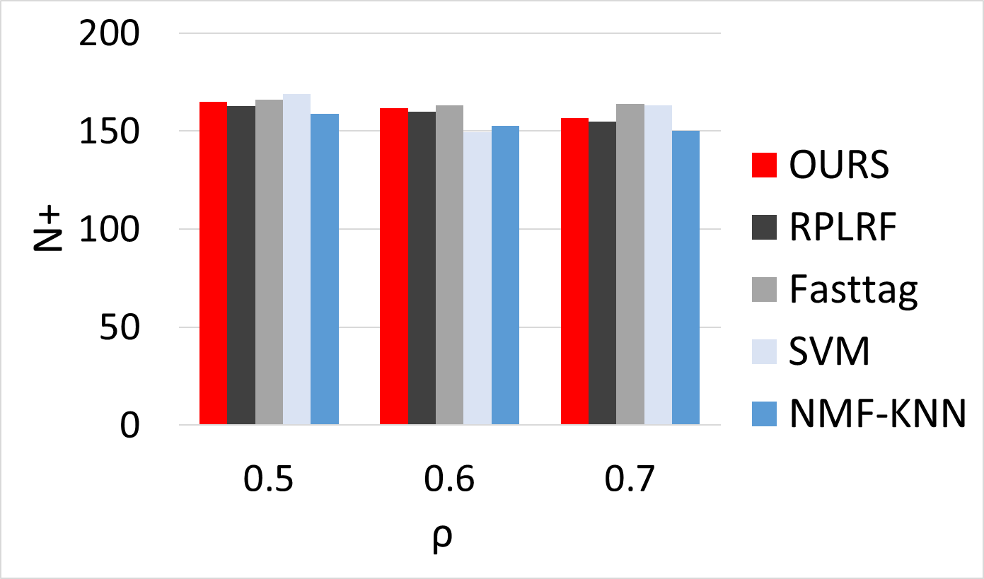
实验结果

Slide 17
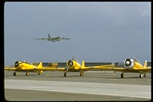
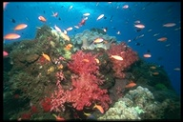
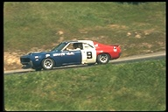
实验结果
Corel5k上预测出的标签对比：
 | Ground Truth | OURS | RPLRF | NMF-KNN | Fasttag | SVM
 | plane runway prop | plane runway | runway | plane | runway | plane runway
 | coral ﬁsh ocean reefs | coral ﬁsh ocean reefs | coral ocean reefs | coral ocean reefs | reefs | coral ﬁsh ocean reefs
 | grass cars tracks | grass cars tracks | cars tracks | grass cars tracks |  | grass tracks

Slide 18

LOGO
感谢指导！
THE PROFESSIONNAL BUSINESS TEMPALTE

